Slide 1
PURSAKLAR İLÇE MİLLİ EĞİTİM MÜDÜRLÜĞÜ

Slide 3
Sunum İçeriği
Programın Tanıtımı ve Kapsamı
Halk Sağlığı Müdürlüğünce Yapılması Gereken / Yapılan Çalışmalar
İlçe Milli Eğitim Müdürlüğümüz Tarafından Yapılması Gereken Çalışmalar
Toplum Sağlığı Merkezleri Tarafından Yapılması Gereken Çalışmalar
Okul Yönetimleri Tarafından Yapılması Gereken Çalışmalar
İlçe Değerlendirme Ekipleri Tarafından Yapılması Gereken Çalışmalar

Slide 4
OKUL SAĞLIĞI;
Öğrencilerin ve okul çalışanlarının sağlığının değerlendirilmesi, geliştirilmesi, sağlıklı okul yaşamının sağlanması ve sürdürülmesi, öğrenciye ve dolayısıyla topluma sağlık eğitiminin verilmesi için yapılan çalışmaların tümü olarak tanımlanmaktadır.

Slide 5
Programın Tanıtımı ve Kapsamı
Ülkemizde okul sağlığı çalışmaları, 1930 yılında çıkarılan 1593 sayılı Umumi Hıfzıssıhha Kanunu ile başlatılmıştır.
Okul sağlığı çalışmalarının başarısı, sağlık ve eğitim sistemlerinin işbirliği ve entegrasyonunun sağlanabilmesi için 17.05.2016 tarihinde T.C. Millî Eğitim Bakanlığı ve T.C. Sağlık Bakanlığı arasında “Okul Sağlığı Hizmetleri İşbirliği Protokolü” imzalanmıştır.

Slide 6
Programın Tanıtımı ve Kapsamı
Okul Sağlığı Hizmetleri İşbirliği Protokolü ile;
Öğrencilerin ve okul çalışanlarının sağlığının korunması
Temizlik ve hijyen konusunda teşvik edilmesi ve geliştirilmesi
Sağlıklı okul yaşamının sağlanması ve sürdürülmesi
Öğrenciye ve dolayısıyla topluma sağlıklı hayat tarzlarının ve alışkanlıklarının kazandırılması,
Sağlık eğitiminin verilmesi amacıyla yapılacak işlemlerde eşgüdüm sağlanması hedeflenmiştir.

Slide 7
Programın Tanıtımı ve Kapsamı
Protokol kapsamında Ülkemizdeki okul sağlığı çalışmalarının kapsamlı ve bütüncül olması için “Okulda Sağlığın Korunması ve Geliştirilmesi Programı” başlatılmıştır.
Bu program, okullarda şu ana kadar okul sağlığı kapsamında yürütülen ve yürütülecek olan tüm program ve projelerin çerçevesini oluşturacak şekilde tasarlanmıştır.
Söz konusu programın, ülkemizin okul sağlığı modelini oluşturması hedeflenmiştir.

Slide 8
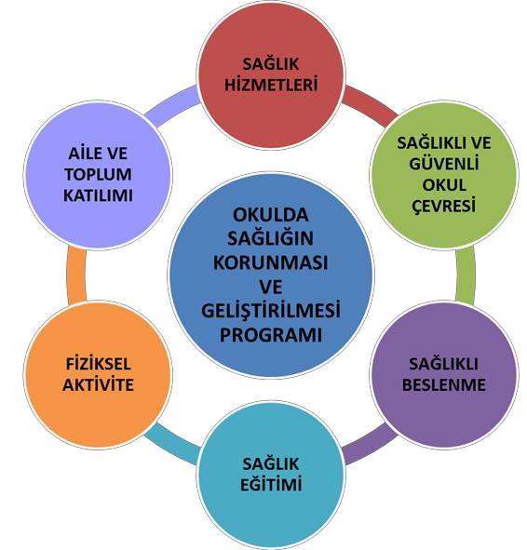
Programın Tanıtımı ve Kapsamı
Okul Sağlığı çalışmaları 6 başlık altında toplanmıştır:
Sağlık Hizmetleri,
Sağlıklı ve Güvenli Okul Çevresi,
Sağlıklı Beslenme,
Sağlık Eğitimi,
Fiziksel Aktivite,
Aile/Toplum Katılımı

Slide 9
Programın temel bileşenleri 6 başlıktan oluşmaktadır. Her bir bileşen kapsamında formlar oluşturulmuştur. Formlarda yer alan tüm maddelerin okullar tarafından mutlaka yerine getirilmesi beklenmektedir.
*Okul çalışanlarının sağlığı ile ilgili çalışmalar, “Sağlık Hizmetleri” ve “Sağlık Eğitimi” bileşenleri, psikososyal danışmanlık hizmetleri de “Sağlık Hizmetleri” Bileşen altında değerlendirilecektir.

Slide 10
Programın Koordinasyonu (SB)
SAĞLIK BAKANLIĞI
THSK
Bulaşıcı Olmayan Hastalıklar, Kanser ve Programlar Başkan Yardımcılığı, Çocuk ve Ergen Sağlığı Daire Başkanlığı
İl Halk Sağlığı Müdürlüğü
Çocuk, Ergen, Kadın ve Üreme Sağlığı Şubesi / Birimi
TSM
Çocuk, Ergen, Kadın ve
Üreme Sağlığı Birimi

Slide 11
Programın Koordinasyonu (SB)
MİLLİ EĞİTİM BAKANLIĞI
Mesleki ve Teknik Eğitim Genel Müdürlüğü, Öğrenci İşleri ve Sosyal Etkinlikler Daire Başkanlığı
İl Milli Eğitim Müdürlüğü
Mesleki ve Teknik Eğitim şubesi
İlçe Milli Eğitim Müdürlüğü
(İlçemizde Destek Hizmetleri Şubesi tarafından yürütülmektedir.)

Slide 12
Programın Koordinasyonu (SB)
*** İl Hıfzıssıhha Kurulu kararıyla;
* İllerde Vali/Vali Yardımcısı başkanlığında, HSM ve İl Millî Eğitim Müdürlüğü’nün katılımı ile İl ‘‘Okul Sağlığı Kurulları’’,
*İlçelerde Kaymakam başkanlığında, Toplum Sağlığı Merkezleri ve İlçe Millî Eğitim Müdürlüğü’nün katılımı ile ‘‘İlçe Okul Sağlığı Kurulları’’ oluşturulacaktır.
Gerekli görüldüğü hallerde diğer ilgili İl/İlçe kurum temsilcilerinin (Gençlik ve Spor Müdürlüğü, Tarım Gıda ve Hayvancılık Müdürlüğü, Emniyet Müdürlüğü, Jandarma Komutanlığı, Yerel Yönetimler, Üniversiteler gibi) katılımı sağlanabilir.

Slide 13
Programın Koordinasyonu (SB)
Okulda Sağlığın Korunması ve Geliştirilmesi Programı
İllerde Vali / Vali Yardımcısı
ilçelerde Kaymakam başkanlığında yürütülecektir.
Sağlık Bakanlığı adına
*Halk Sağlığı Müdürlükleri (HSM) ve *Toplum Sağlığı Merkezleri (TSM)
Millî Eğitim Bakanlığı adına
*İl/İlçe Millî Eğitim Müdürlükleri sorumludur.

Slide 14
***Bu kurullar, İl/İlçenin okul sağlığı çalışmalarını planlamak ve yapılan çalışmaları değerlendirmek amacıyla ;
en az
yılda 2 kez toplanacaktır.

Slide 15
Programın Koordinasyonu (SB)
*Okulda Sağlığın Korunması ve Geliştirilmesi Programı kapsamında çalışmaların yürütülmesi ve sonuçların raporlanmasında;
*Okul Sağlığı Hizmetleri İşbirliği Protokolü Uygulama Kılavuzu,
*25.01.2013 tarihli ve 28539 sayılı Aile Hekimliği Uygulama Yönetmeliği,
*05.02.2015 tarihli ve 29258 sayılı Toplum Sağlığı Merkezi ve Bağlı Birimler Yönetmeliği ve ilgili diğer mevzuat esas alınacaktır.

Slide 16
Programın Koordinasyonu (SB)
*Okullarda yapılacak izleme ve değerlendirme çalışmaları TSM ve ilçe Millî Eğitim Müdürlüğü tarafından eşgüdümlü gerçekleştirilecektir.
*İlçe Millî Eğitim Müdürlüğü; TSM’ler tarafından okullarda yapılacak izleme ve değerlendirme çalışmalarını okul yönetimlerine önceden bildirecek, okullarda gerekli hazırlıkların yapılmasını sağlayacak, izleme ve değerlendirme çalışmalarına katılacaktır.

Slide 17
OKUL DEĞERLENDİRME EKİPLERİ
* İlçemizde;
Okul Sağlığı izleme ve değerlendirme çalışmalarını yürütmek için;
İlçe Millî Eğitim Müdürlüğünden 2 (iki) kişi
Toplum Sağlığı Merkezinden 2 (iki) kişi olmak üzere
4 (dört) kişiden oluşan ‘’Okul Değerlendirme Ekipleri’ oluşturulmuştur.
Okul Değerlendirme Ekipleri Okulda Sağlığın Korunması ve Geliştirilmesi Programı Uygulama kılavuzu ekinde yer alan formları kullanarak okullarda değerlendirme yapacaktır.
***( okullar bu formu kontrol listesi olarak kullanabilir)

Slide 18
OKUL DEĞERLENDİRME EKİPLERİ
Söz konusu değerlendirme ekibi; Toplum Sağlığı Merkezi ve Bağlı Birimler Yönetmeliği’nde belirtilen görev tanımları kapsamında TSM sorumlu hekiminin uygun gördüğü TSM çalışanlarından,
İlçe Millî Eğitim Müdürlüğü tarafından görevlendirilen öğretmenlerden (Sağlık Hizmetleri Alan Öğretmeni, Sağlık Bilgisi ya da Biyoloji öğretmenleri gibi) oluşturulmuştur.

Slide 19
OKUL SAĞLIĞI YÖNETİM EKİBİ
HER OKULDA
- Bir idareci,
- Bir öğretmen,
- Bir öğrenci,
- Bir okul aile birliği üyesinden oluşan
OKUL SAĞLIĞI YÖNETİM EKİBİ olmalıdır.
Okulda bulunduğu takdirde sağlık çalışanı ve rehber öğretmen ekibin doğal üyesidir.

Slide 20
Okul Değerlendirme Ekipleri Millî Eğitim Bakanlığı’na bağlı
*Tüm resmi ve özel;
Okulöncesi (anaokulu), ilkokul,
Ortaokul ve Liseler,
Pansiyonlu okullar ile Mesleki Eğitim Merkezleri,
Özel Eğitim İş uygulama merkezleri,
Özel Eğitim Mesleki eğitim merkezlerinin izleme değerlendirme çalışmalarını yürütecektir.

Slide 21
Pursaklar İlçe Milli Eğitim Müdürlüğü Tarafından Yapılan Çalışmalar

Slide 22
İlçe Milli Eğitim Müdürlüğü
İlçe Milli Eğitim Müdürlüğü;
Okul Değerlendirme Ekibi tarafından okullarda yapılacak izleme ve değerlendirme çalışmalarını okul yönetimlerine önceden bildirecek, okullarda gerekli hazırlıkların yapılmasını sağlayacak, izleme ve değerlendirme çalışmalarına katılacaktır.

Slide 23
İlçe Milli Eğitim Müdürlüğü
Program kapsamında okul değerlendirmeleri için okulların açık olduğu dönemde (eğitim - öğretim takvimi içinde), okul ziyaretleri gerçekleştirilecek olup, bu kapsamda eklerde yer alan formlar kullanılacaktır.
İlçemizde MART ayı itibari ile Okul ziyaretleri başlatılacaktır.

Slide 24
İlçe Milli Eğitim Müdürlüğü
İl düzeyinde programa ait sonuçlar, eğitim- öğretim yılı sonunda yılda bir kez Form 4 doldurularak Sağlık Bakanlığı ve Milli Eğitim Bakanlığına bildirilecektir.

Slide 25
Okul Sağlığı Hizmetleri İşbirliği Protokolü Uygulama Kılavuzu doğrultusunda *İlçe Okul Sağlığı Kurulu oluşturulmuş ve çalışmalarına başlamıştır. * İlçe Milli Eğitim Müdürlüğü tarafından resmi ve özel tüm okulların isimleri ve bu okullardaki öğrenci mevcutlarını gösteren listeler hazırlanmıştır. *İlçe Milli Eğitim Müdürlüğü ve Toplum Sağlığı Merkezinden İlçe Değerlendirme Ekibi oluşturulması amacıyla görevlendirilen personel listeleri alınmış ve okul değerlendirme ekipleri oluşturulmuştur.
İlçe Milli Eğitim Müdürlüğü

Slide 26
*İlçe Millî Eğitim Müdürlüğümüz bölgesinde bulunan okullarda oluşturulan okul sağlığı yönetim ekiplerine « Okulda Sağlığın Korunması ve Geliştirilmesi Programını» tanıtmak amacı ile toplantılar planlanmıştır. ** Yapılacak tanıtımda, -Programın amaç, hedef ve beklentileri açıklanacak ve okulların yapması gereken hazırlıklar hakkında bilgi verilecektir.
İlçe Milli Eğitim Müdürlüğü

Slide 27
Okul Yönetimleri
Tarafından Yapılması Gereken Çalışmalar

Slide 28
Okulları Yapacakları Çalışmalar
Program kapsamında;
Okul yönetimi, Program bileşenlerinin ;
-Sağlık Hizmetleri,
-Sağlıklı ve Güvenli Okul Çevresi,
- Sağlıklı Beslenme- gereklerini yerine getirmelidir.
(Form-3)
Okulda bulunduğu takdirde sağlık çalışanı ve rehber öğretmen ekibin doğal üyesidir.
Okulun, bir idareci, bir öğretmen, bir öğrenci, bir okul aile birliği üyesinden oluşan Okul Sağlığı Yönetim Ekibi olmalıdır.

Slide 29
Okulları Yapacakları Çalışmalar
Okul yönetimi, değerlendirme öncesinde, yapılan iş ve işlemlerle ilgili tüm dokümanları içeren dosyayı hazırlamalıdır.
«OKUL SAĞLIĞI PROGRAMI UYGULAMALARI» DOSYASI
* Dosya içerisinde;
1-Okul Sağlığı Yönetim Ekibi üye listesi (Ek 2a),
2-Okul Sağlığı Planı (Ek 2b),
3- Öğrenci muayene, aşı ve tarama sonuçlarının sayısal verileri,
4- Rehberlik hizmetleri planı, raporları/kayıtları, sayısal verileri,
5-Sağlıkla ilgili konularda öğrenci, okul çalışanları ve velilere yönelik olarak yapılan eğitimlere ait dokümanlar ve kayıt/katılım formları,
6-Program kapsamında gerçekleştirilen etkinliklere ait belgeler (fotoğraf, kayıt/katılım formları, afiş ve broşür gibi),

Slide 30
Okulları Yapacakları Çalışmalar
7- Kantin, yemekhane, kafeterya, büfe, çay ocağı ve pansiyon vb. çalışanlarının sağlık bilgisi eğitimi belgeleri,
8- Okul tarafından, yemekhane, kantin, kafeterya, büfe, çay ocağı ve gıda depolarının “Okul Kantinlerinde Satılacak Gıdalar ve Eğitim Kurumlarındaki Gıda İşletmelerinin Hijyen Yönünden Denetlenmesi Genelgesi” eklerinde yer alan Kontrol ve Denetim Formu” ile en az ayda bir kez denetlendiğine dair belgeler,
9-Personel ilkyardım sertifikaları,
10- Varsa Beslenme Dostu Okul ve/veya Beyaz Bayrak sertifikalarının birer örneği yer almalıdır.

Slide 31
ÖNEMLİ
Okulları Yapacakları Çalışmalar
Değerlendirme öncesi okul yönetimi tarafından dosya tamamlanmış olmalı ve değerlendirme ekibine sunulmalıdır. Dosyanın eksik olması veya hazır olmaması durumunda okul değerlendirmesi başlatılmamalıdır.

Slide 32
EK – 2a: OKUL SAĞLIĞI YÖNETİM EKİBİ
Okulları Yapacakları Çalışmalar
Sıra No | Adı Soyadı | Unvanı | Görevi | İmza
1
2
3
4
5
6

Slide 33
EK – 2b: ÖRNEK OKUL SAĞLIĞI PLANI
AMAÇ: Obezite ile mücadele
HEDEFLER:
Obezitenin zararları konusunda öğrencilerin bilinçlerinin artırılması,
Sağlıklı beslenme konusunda öğrencilerin bilinçlerinin artırılması, Fiziksel aktivite yapan öğrenci sayılarının arttırılması,
Obez öğrenci sayısının azaltılması
ETKİNLİKLER ve İZLEME-DEĞERLENDİRME
ETKİNLİKLER | UYGULAMA ZAMANI | AÇIK HEDEF UYGULANDI MI? |  | İZLEME-DEĞERLENDİRME
 |  | EVET | HAYIR
Halk Sağlığı Müdürlüğü işbirliği ile öğrencilerin obezite konusunda bilgilendirilmesi | Okul zamanı içinde |  |  | Eğitim alan öğrenci sayıları
Okul bahçesine oyun alanlarının çizilmesi | Okul zamanı içinde Okul zamanı dışında |  |  | Okul bahçesine oyun alanlarının çizilmesi
Okul dışı zamanlarda öğrencilerin ilgi alanına göre fiziksel aktivite ve spor Etkinliklerine (bisiklet sürme, yürüyüş, yüzme, futbol vb.) yönlendirilmesi ve takibinin | Okul zamanı içinde Okul zamanı dışında |  |  | Fiziksel aktivite ve spor etkinliklerinin İsimleri ve bu etkinlikleri yapan öğrenci

Slide 34
Okulları Yapacakları Çalışmalar
FORM-1: ÖĞRENCİ MUAYENE/İZLEM BİLDİRİM FORMU (EK-3)
Öğrencilerin aile hekimleri tarafından periyodik muayene ve izlemlerinin yapılması sağlanmalı, (ASM’ lerde yığılmalar olmayacak şekilde planlama yapılarak) aile hekimliği birimlerinden okula iletilen ve muayenenin yapıldığını gösteren Form-1 okulda saklanmalı, kayıt altına alınmalıdır.
Elde edilen sayısal bilgiler okul değerlendirmeleri sırasında ve gerekli durumlarda Okul Değerlendirme Ekibi ile paylaşılmalıdır.
Öğrenci izlemleri, yaşa özel çocuk- ergen izlemi olarak değerlendirilmeli ve izlem yıl içinde öğrenci ve ailenin uygun oldukları bir zamanda gerçekleştirilebilmelidir.
****İzlemler her yıl periyodik olarak yapılacaktır.

Slide 35
FORM-1: ÖĞRENCİ MUAYENE/İZLEM BİLDİRİM FORMU (EK-3)

Slide 36
Okulları Yapacakları Çalışmalar
Okul / Kurumda MEB tarafından yayımlanmış olan okullarda Rehberlik ve Psikolojik Danışma Hizmetleri Kılavuzuna uygun olarak hazırlanmış Rehberlik Hizmetleri Çerçeve Planı olmalıdır.

Slide 37
Okulları Yapacakları Çalışmalar
Okul / Kurumda TSE standartlarına uygun ve son kullanma tarihi geçmemiş malzemelerin bulunduğu bir İlkyardım dolabı olmalıdır.
Tarama, aşılama ve koruyucu ağız diş sağlığı çalışmaları öncesinde , bilgi notları ailelere ulaştırılmalı ve uygulama öncesinde TSM personeline bildirilmelidir.
Öğrencilerin okul/kurumda yapılan sağlık muayene ve taramaları sonucunda elde edilen sağlık verileri (boy uzunluğu/vücut ağırlığı ölçümleri, tarama sonuçları, aşılama bilgileri vb.) e-okul sistemine girilmeli, takip edilmeli ve velilerle paylaşılmalıdır.

Slide 38
Okulları Yapacakları Çalışmalar
Görme-işitme sorunu, kronik hastalıklar, engellilik ve psiko-sosyal problemler gibi öğrenme güçlüğü, okul başarısızlığı ve uyum sorunları yaratabilecek durumu olan öğrencilerin velileri ile görüşmeler yapılmalı ve okul ortamında gerekli önlemler alınmalıdır. Bu çocukların takibi sağlık kurum ve kuruluşları ile işbirliği içerisinde yapılmalıdır.

Slide 39
Okulları Yapacakları Çalışmalar
Tütün ve/veya diğer bağımlılık yapıcı madde kullanımı olan veya olduğu düşünülen öğrenciler ilk olarak okulunun rehber öğretmeni ile yoksa ulaşılabilecek en yakın rehber öğretmenle görüştürülmelidir. Rehber öğretmenin aldığı eğitim doğrultusunda süreci yönetmesi sağlanmalıdır. Sağlık kurum ve kuruluşları ile işbirliği yapılmalıdır.

Slide 40
Okulları Yapacakları Çalışmalar
Öğrenci, okul çalışanı ve velilere yönelik sağlıklı yaşam kültürü oluşturmaya ve olumlu sağlık davranışı geliştirmeye yönelik; sağlıklı beslenme, spor etkinlikleri, periyodik muayene, kişisel hijyen, el yıkama, ağız-diş sağlığı gibi konularda doğru mesajlar içeren poster, afiş gibi materyaller okul içinde uygun yerlere asılmalıdır.
Sağlıkla ilgili öğrenci kulüpleri kurulmuş olmalı ve bu kulüpler sağlıkla ilgili etkinlikler (belirli gün ve haftaların kutlanması, bilgi yarışması, piknik, gezi, yürüyüş, konser, kermes, tiyatro oyunu gibi) düzenlemeleri konusunda okul yönetimi ve çalışanları tarafından desteklenmelidirler.
Okul/kurumda, öğrencilerin sağlık kayıtlarının tutulduğu, kişisel bilgilerin gizliliğini garanti altına alan uygun bir olanak (öğrenci sağlık dosyası, e-okul gibi) sağlanmalıdır.

Slide 41
Okulları Yapacakları Çalışmalar
Eksiklerin Giderilmesi
Okul yönetimi, değerlendirme ziyareti öncesinde, Form-2 ve Form-3’ü, kendi kendine değerlendirme formu olarak kullanabilir. Bu değerlendirme sonucuna göre, Okulda Sağlığın Korunması ve Geliştirilmesi Programı ile ilgili eksikliklerinin giderilmesi sağlanmalıdır.

Slide 42
Okulları Yapacakları Çalışmalar
Ailelerin Bilgilendirilmesi
Okul yönetimi, Program kapsamında yapılacak çalışmalar ile ilgili olarak web sayfasından duyuru ve bilgilendirme, SMS, bilgi notları ve broşür gibi farklı yöntemler kullanarak aileleri bilgilendirmelidir.

Slide 43
İlçe Değerlendirme Ekiplerinin Okul
Denetimleri
İlçe Değerlendirme Ekipleri
Okula Geldiğinde nelere bakar?

Slide 44
FORM-3: PROGRAM BİLEŞENLERİ DEĞERLENDİRME FORMU
Okul Değerlendirme Ekibi tarafından, “Sağlık Hizmetleri, Sağlıklı ve Güvenli Okul Çevresi ve Sağlıklı Beslenme” bileşenleri kapsamında değerlendirme yapılacaktır.
Formlarda yer alan her bir bileşene ait maddelerin tamamının okul/kurumlar tarafından yerine getirilmesi beklenmektedir.
Bileşenler kapsamında herhangi bir maddenin eksik olması durumunda okul/kurumun söz konusu bileşenin gerekliliklerini sağlamadığı kabul edilir.
Bağımsız anaokullarının değerlendirilmesi sırasında, Ek-6’da yer alan bağımsız anaokulları için oluşturulmuş formlar kullanılmalıdır.

Slide 45
3a. Sağlık Hizmetleri
No |  | Evet (E) Hayır (H)
1 | Okul Sağlığı Planında sağlık hizmetlerini içeren amaç ve hedefler belirlenmiştir.
2 | Okul/kurumun, Okul Sağlığı Yönetim Ekibi* vardır.
3 | Okul/kurumun yıllık rehberlik hizmetleri çerçeve planı hazırlanmıştır.
4 | Okul/kurumda ilkyardım dolabı vardır.
5 | Okul/kurum, TSM** ile işbirliği yaparak sağlık hizmetlerini koordine etmektedir.
6 | Okul/kurumdaki tüm öğrencilerin aile hekimleri tarafından yapılan yıllık periyodik muayenelerinin takibi yapılmakta ve bu bilgi TSM ile paylaşılmaktadır.
7 | Tarama, aşılama ve koruyucu ağız diş sağlığı çalışmaları öncesinde bilgi notları ailelere ulaştırılmakta ve uygulama öncesinde TSM personeline bildirilmektedir.
8 | Öğrencilerin okul/kurumda yapılan sağlık muayene ve taramaları sonucunda elde edilen sağlık verileri (boy uzunluğu/vücut ağırlığı ölçümleri, tarama sonuçları, aşılama bilgileri vb.) e-okul sistemine girilmekte, takip edilmekte ve velilerle paylaşılmaktadır.
9 | Okul/kurum çalışanları periyodik muayenenin yapılması için kayıtlı oldukları aile hekimlerine başvurmaları yönünde teşvik edilmektedir.
10 | Risk grubundaki öğrencilerin (özel politika gerektiren öğrenciler) velileri ile görüşmeler/bilgilendirme faaliyetleri yapılarak sağlık kuruluşlarına yönlendirilmektedir.
11 | Okul/kurum bünyesinde rehber öğretmen ve rehberlik servisi vardır.
12 | Rehberlik hizmetleri kayıtları uygun şekilde tutulmakta ve saklanmaktadır.
13 | Tütün ve/veya diğer bağımlılık yapıcı madde kullanımı olan veya olduğu düşünülen öğrencilerin rehber öğretmenle görüşmesi sağlanmaktadır.
14 | Öğrencilerin sağlık kayıtları uygun şekilde saklanmaktadır.
15 | Okul/kurumda ve pansiyonlarda sağlıklı yaşam kültürü oluşturmaya ve olumlu sağlık davranışı geliştirmeye yönelik görsel materyaller öğrenciler ve okul çalışanlarının görebileceği yerde asılıdır.
16 | Sağlıkla ilgili öğrenci kulüp faaliyetleri yapılmaktadır.

Slide 46
3b. Sağlıklı ve Güvenli Okul Çevresi
No |  | Evet (E) Hayır (H)
1 | Okul Sağlığı Planında sağlıklı ve güvenli okul çevresi hizmetlerini içeren amaç ve hedefler belirlenmiştir.
2 | Bahçenin etrafı çevrilidir.
3 | Okul/kurum içinde ve dışında çöp kovaları ve çöplerin toplandığı sistem vardır.
4 | Okul/kurumun içi-dışı ve bahçesi düzenli olarak temizlenmekte ve kaydı tutulmaktadır.
5 | Okul/kurumda Şebeke suyu kullanılmaktadır.
6 | Kuyu/Şebeke su numuneleri İTASHY’te belirtilen mikrobiyolojik Şartları taşımaktadır.
7 | Tuvaletler düzenli olarak temizlenmekte ve kaydı tutulmaktadır.
8 | Tuvalet ortak alanında sıvı/köpük sabun, çöp kovası ve kova içinde çöp poşeti vardır.
9 | Okul/kurumun ısıtma ve havalandırması mevsime uygun olarak yapılmaktadır.
10 | Öğrencilerin tuvalet dışında su içebileceği olanak sağlanmıştır.
11 | Kantin, yemekhane, kafeterya, büfe, çay ocağı ve pansiyon çalışanlarının sağlık bilgisi eğitimi belgesi vardır (sağlık bilgisi ile ilgili çıkarılan yönetmeliklere göre).
12 | Kantin, yemekhane, kafeterya, büfe, çay ocağı, pansiyon gibi yerlerde gıdalar uygun koşullarda saklanmaktadır.
13 | Temizlik işiyle görevli personel vardır.
14 | Temizlik için uygun araç-gereç ve malzeme vardır ve bu malzemeler öğrencilerin ulaşamayacağı yerde muhafaza edilmektedir.
15 | Yeterli sayıda temel ilkyardım sertifikası almış personel vardır.
16 | Acil durumlarda ulaşılması gereken telefon numaraları öğrenci ve okul çalışanlarının görebilecekleri yerlerde asılıdır.
17 | Acil toplanma alanı belirlenmiştir ve tüm okul çalışanları ve öğrenciler tarafından bilinmektedir.
18 | Okul/kurum yönetimi, okul giriş, çıkışlarında ve okul çevresinde öğrenci güvenliğinin sağlanmasına yönelik çalışmaların yapılması için ilgili Kurum ve kuruluşlarla işbirliği içerisindedir (Güvenli çevre, trafik, servis güvenliği, bariyer, güvenlik kamera sistemi gibi).
19 | Okul çalışanları, öğrencilerin görebileceği, etkilenebileceği okul çevresi alanlarında (okul bahçesinin dışı dâhil) tütün ürünleri kullanmamaktadır.

Slide 47
3c. Sağlıklı Beslenme
NOT: Değerlendirmelerde okul/kurum ve eklentileri (pansiyon, yemekhane, kantin, büfe, çay ocağı, atölye vb) dikkate alınacaktır.

Slide 48
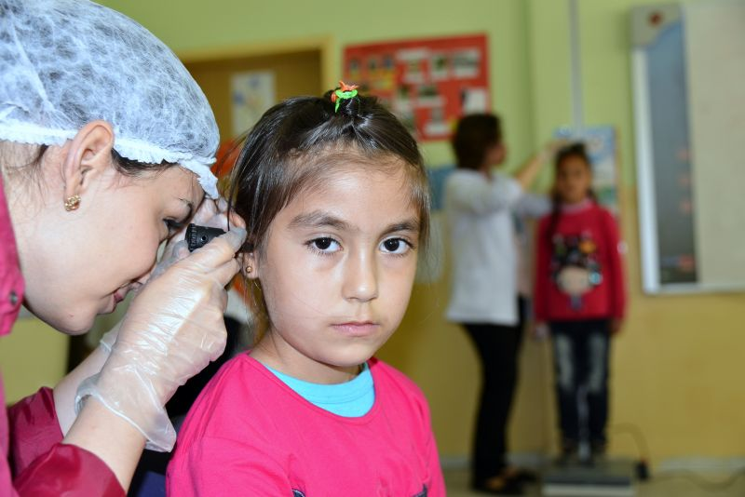
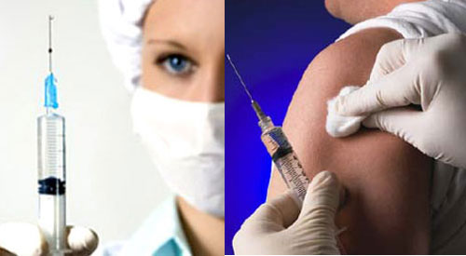
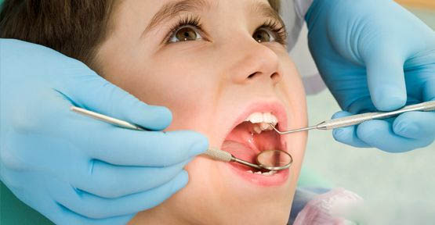
Okul Sağlığı Kapsamında
Yürütülen Program / Projeler

Slide 49
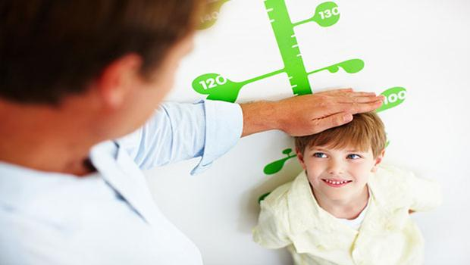
Büyüme Gelişmenin İzlenmesi Programı

Slide 50
EK - 1: ÇOCUK VE ERGEN İZLEMLERİ ÖZET TABLO

Slide 51
FORM-1: ÖĞRENCİ MUAYENE/İZLEM BİLDİRİM FORMU (EK-3)

Slide 52
ÇOCUK VE ERGEN İZLEM ZAMANLARI VE ARALIKLARI
Pursaklar İlçe Milli Eğitim Müdürlüğü
3.YAŞ izlemi (35.-37. aylar)
4.YAŞ izlemi (45.-51. aylar)
5.YAŞ izlemi (57.-63. aylar)
6.YAŞ izlemi (67.-78. aylar)
7.YAŞ izlemi (79.-90. aylar)
8.YAŞ izlemi (91.-102. aylar)
9.YAŞ izlemi (103.-114. aylar)
10.YAŞ izlemi (115.-126. aylar)
11.YAŞ izlemi (127.-138. aylar)
12.YAŞ izlemi (139.-150. aylar)
13.YAŞ izlemi (151.-162. aylar)
14.YAŞ izlemi (163.-174. aylar)
15.YAŞ izlemi (175.-186. aylar)
16.YAŞ izlemi (187.-198. aylar)
17.YAŞ izlemi (199.-210. aylar)
18.YAŞ izlemi (211.-222. aylar)
19.YAŞ izlemi (223.-234. aylar)

Slide 53
Okul Çağı Çocuklarında İşitme Tarama Programı

Slide 54
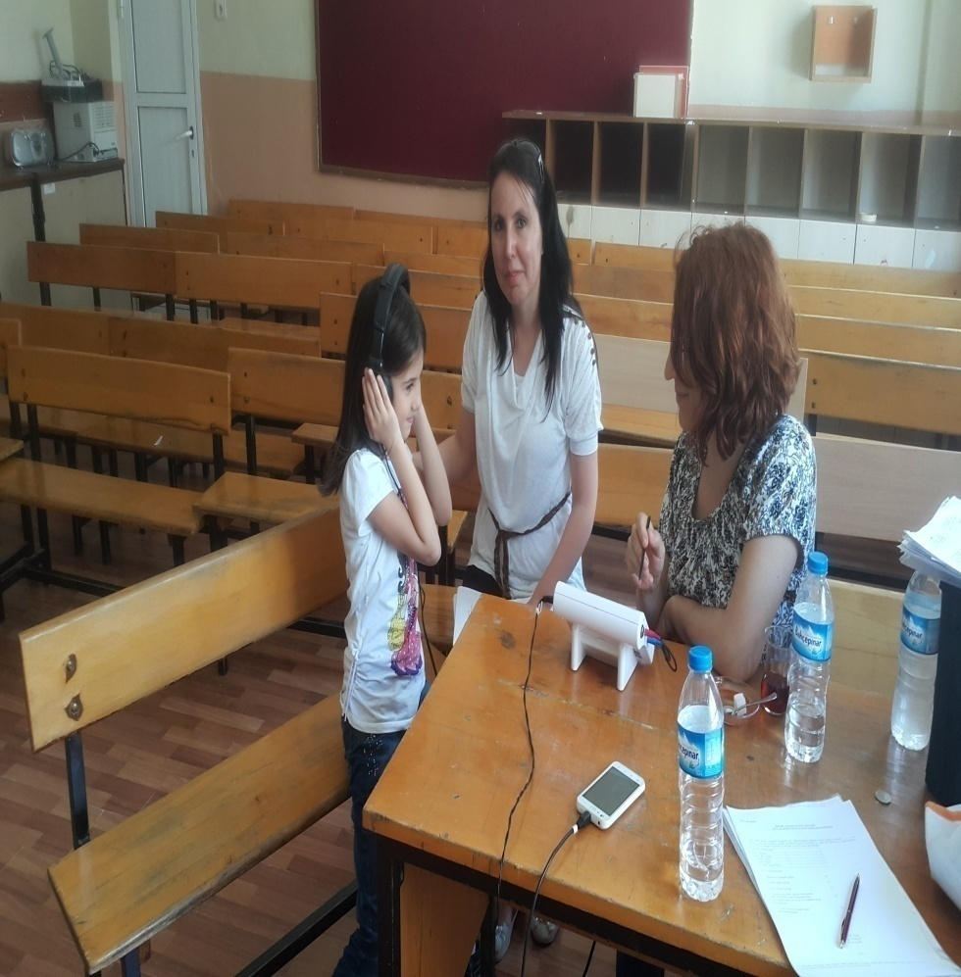
İşitmenin normal gelişimini engelleyecek risk etmenlerini saptamak ve işitmesi normal olmayan olguları erken dönemde tanımak amacıyla İlköğretim 1. Sınıfa devam eden çocuklara yapılmaktadır.
Tarama programının amacı; okul çağı çocuklarda görülen işitme kaybını erken dönemde saptamak, tanılamak ve rehabilitasyonunu sağlamaktır.
Test Toplum Sağlığı Merkezlerinde görev yapan ebe, hemşire, sağlık memuru yada odyometristler tarafından, okullarda tarama odyometri cihazı kullanılarak yapılmaktadır.

Slide 55
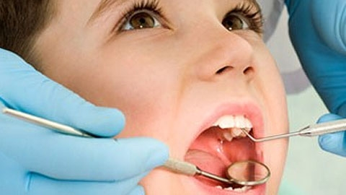
Okullarda Koruyucu Ağız Diş Sağlığı Programı

Slide 56
Pursaklar İlçe Milli Eğitim Müdürlüğü
Okul Sağlığı çalışmaları kapsamında, anasınıfı ve ilkokul öğrencilerinin ağız ve diş sağlığı muayenelerinin gerçekleştirilmesi için, ‘’Koruyucu Ağız Diş Sağlığı Programı’’ başlatılmıştır.
Öğrenci, öğretmen ve velilere yönelik farkındalık eğitimlerinin yapılması,
Anasınıfı ve İlkokul öğrencilerine, kademeli olarak florürlü vernik uygulanması ,

Slide 57
Beyaz Bayrak Projesi

Slide 58
Pursaklar İlçe Milli Eğitim Müdürlüğü
Okul sağlığının daha iyi düzeye çıkarılması amacıyla Millî Eğitim Bakanlığı ile Sağlık Bakanlığımız arasında 2006 yılından itibaren uygulanmakta olan “Beyaz Bayrak İşbirliği protokolü” 08.06.2015 tarihinden itibaren 4 yıl süreyle geçerli olmak üzere yeniden imzalanarak yürürlüğe konulmuştur.
Bu protokol ile; eğitim kurumlarının, temizlik ve hijyen konusunda teşvik edilmesi, toplum sağlığının korunması ve geliştirilmesi, yaşam kalitesinin yükseltilmesi, yeterli eğitim almış sağlıklı nesiller yetiştirilmesi amaçlanmaktadır.

Slide 59
Pursaklar İlçe Milli Eğitim Müdürlüğü
Protokol kapsamında Milli Eğitim Bakanlığına bağlı kamu ve özel; okul öncesi, ilkokul, ortaokul ve liseler ile mesleki eğitim merkezi, halk eğitim merkezi, eğitim uygulama okulu ve iş sağlığı eğitim merkezleri Beyaz Bayraklı okul olabilmektedir.
"Beyaz bayrak eğitim kurumu denetim formu"nda belirtilen kriterlere uygun olan eğitim kurumları başvuru formu ile İl Milli Eğitim Müdürlüklerine başvuru yapabilirler.
Başvuruda bulunan eğitim kurumlarının denetimleri 2 ay içerisinde gerçekleştirilir. Okul denetimlerine çıkılmadan önce denetim yapılacak tarih aralığı eğitim kurumlarına bildirilir.

Slide 60
Pursaklar İlçe Milli Eğitim Müdürlüğü
Değerlendirme sonucunda "Beyaz Bayrak" almaya hak kazanan eğitim kurumlarına, Okul sağlığını ve temizliğini simgeleyen "Sertifika“, Milli Eğitim Bakanlığınca "Beyaz Bayrak" , Sağlık Bakanlığınca "Pirinç Levha" verilmektedir.

Slide 61
Sertifika
Pirinç Levha
Beyaz Bayrak

Slide 62
İlçemizde beyaz bayrak alan okul sayısı Başvuru yapan okul sayısı
Pursaklar İlçe Milli Eğitim Müdürlüğü

Slide 63
Beslenme Dostu Okullar Programı

Slide 64
Pursaklar İlçe Milli Eğitim Müdürlüğü
Beslenme Dostu Okullar Programı koruyucu sağlık hizmetleri kapsamında 21.01.2010 tarihinden itibaren ülkemizde yürütülmektedir.
Programın amacı ülke genelinde okullardaki öğrencilerin sağlıklı beslenme ve hareketli yaşam konularında desteklenmesi ve teşvik edilmesi ve bu konuda yapılan iyi uygulamaların desteklenmesi ile okul sağlığının geliştirilmesidir.

Slide 65
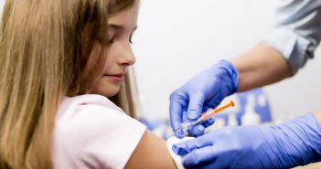
Okul Çağı Çocuklarının Aşılamalar

Slide 66
İlköğretim 1. sınıfta öğrenim gören öğrencilere
DaBT-İPA (Difteri+Boğmaca+Tetanoz+Çocuk Felci/Dörtlü Karma)
KKK (Kızamık+Kızamıkçık+Kabakulak) aşıları,
Ortaokullarda 8.Sınıflara öğrenim gören öğrencilere ise
Td (Tetanoz+Difteri) aşısı uygulanmıştır.

Slide 67
Pursaklar İlçe Milli Eğitim Müdürlüğü
Mevzuatımıza göre aşı uygulamalarından önce bilgilendirmenin yazılı veya sözlü olarak yapılması zorunlu olup, onamın alınması zorunlu değildir.
Velinin uygulamayı reddi halinde, bu durumun aşı uygulamasına dair yazılı belge kayda alınması gerekmektedir.
Konu hakkında Milli Eğitim Bakanlığı ilgi yazı ile bilgilendirilmiş olup, aşı uygulamaları öncesinde; ekte gönderilen Okul Çağı Aşılaması Veli Bilgi Notu’nun Milli Eğitim Müdürlüğü/Okul Müdürlükleri aracılığı ile velilere ulaştırılması sağlanacaktır.

Slide 68
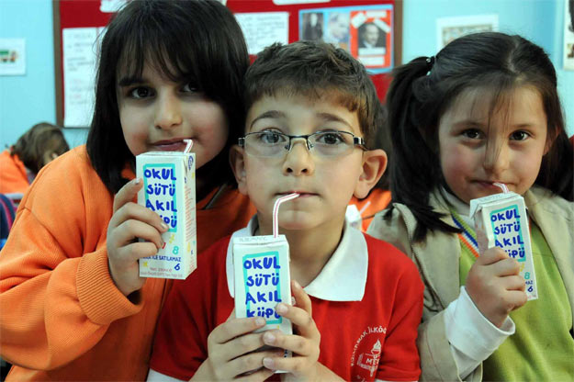
Okul Sütü Programı

Slide 69
Okullarda Diyabet Eğitim Programı

Slide 70
Pursaklar İlçe Milli Eğitim Müdürlüğü
Okullarda Diyabet Programı’nın kapsamı, Sağlık Bakanlığı, Milli Eğitim Bakanlığı ve Çocuk Endokrinoloji Diyabet Derneği arasında ülke genelinde resmi ve özel eğitim kurumlarındaki öğretmenlerin, öğrencilerin ve velilerinin çocuklarda diyabetin erken tanısı ve diyabetli öğrencilerin okuldaki bakımı konularındaki yeterliliklerini geliştirme çalışmalarını içeren konularda işbirliği yapılması ile ilgili esas, usul ve yükümlülükleri kapsar.

Slide 71
Fiziksel Aktivite Uygunluk Karnesi

Slide 72
Pursaklar İlçe Milli Eğitim Müdürlüğü
T.C. Sağlık Bakanlığı tarafından oluşturulan Türkiye Fiziksel Aktivite Rehberi de Dünya Sağlık Örgütü önerileri doğrultusunda hazırlanmış ve her yaş grubuna yönelik fiziksel aktivite önerilerini içermektedir.
Bakanlığımızca Sağlıklı Beslenme ve Fiziksel Aktivite ile ilgili MEB’e önerileri sunularak bilim kurulu kararı ile “Fiziksel Aktivite Uygunluk Karnesi” geliştirilmiştir.
Fiziksel Aktivite Uygunluk Karnesi eğitim ve öğretim yılı başında ve sonunda olmak üzere yılda 2 kez verilecek olup uygulamada mekik, şınav, otur-uzan esneklik ölçümü, vücut ağırlığı ve boy uzunluğu ölçümü değerlendirilecektir.

Slide 73
Türkiye Bağımlılıkla Mücadele
Eğitim Programı

Slide 74
Pursaklar İlçe Milli Eğitim Müdürlüğü
Bu eğitim programı ile sigara, alkol, uyuşturucu madde, teknoloji gibi çeşitli bağımlılıklarla ilgili olarak başta çocuklar ve gençler olmak üzere toplumun genelinde farkındalığın arttırılması ve bu maddelerin kullanımının bilgi ve bilinçle önüne geçilmesi amaçlanmaktadır.
Eğitim programında kullanılan tüm içerikler Yeşilay Bilim Kurulu’nun da içinde bulunduğu profesyonel bir uzman kadrosu tarafından bilimsel temelli yaklaşım ile her yaş seviyesine uygun, bilimsel, kanıta dayalı ve modüler olarak hazırlanmıştır.

Slide 75
Okulları Yapacakları Çalışmalar
TBM öğrencilerin önleme bağlamındaki temel ihtiyaçları dikkate alınarak geliştirilmiş olup
‘’Tütün Bağımlılığı’’,
‘’Alkol Bağımlılığı’’,
‘’Madde Bağımlılığı’’,
‘’Teknoloji Bağımlılığı’’ ve
‘’Sağlıklı Yaşama’’ olmak üzere 5 alanda, anaokulu, ilkokul, ortaokul ve lise öğrencileri ile yetişkinler için hazırlanmış, kazanım temelli toplam 18 modülden oluşmaktadır.

Slide 76
Teşekkürler

